Slide 1




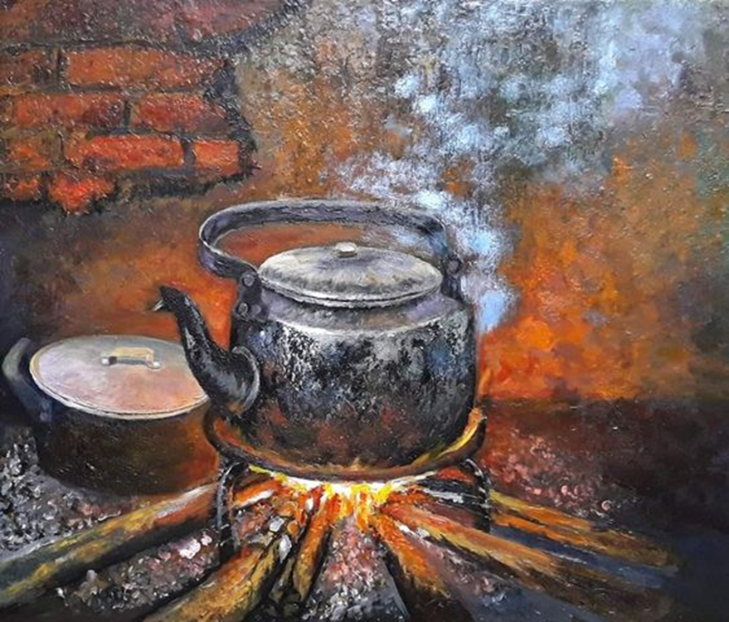
TRƯỜNG TRUNG HỌC CƠ SỞ VÕ XÁN
Văn bản:
BẾP LỬA (BẰNG VIỆT)
GV: TRƯƠNG THỊ THANH THẢO
Năm học: 2024-2025

Slide 2

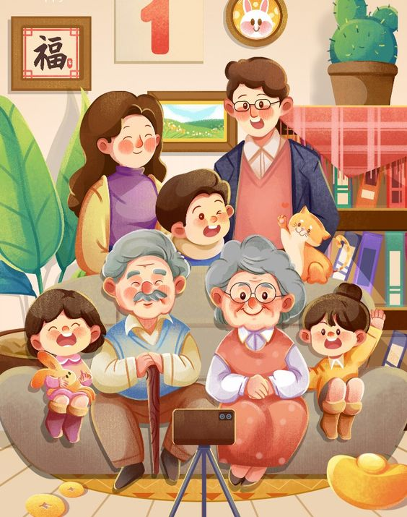


KHỞI ĐỘNG
Em hãy trả lời câu hỏi sau:
Hãy nhớ lại một kỉ niệm tuổi thơ với người thân của em và chia sẻ để mọi người được biết.

Slide 3
Bài 1: Thương nhớ quê hương
Văn bản
BẾP LỬA

Slide 4
NỘI DUNG BÀI HỌC
I. Tìm hiểu chung
II. Tìm hiểu chi tiết
III. Tổng kết
Tác giả
Tác phẩm
Hình ảnh bếp lửa – xuyên suốt mạch cảm xúc của bài thơ
Kết cấu bài thơ và các yếu tố nghệ thuật
Nội dung
Nghệ thuật

Slide 5

HOẠT ĐỘNG NHÓM
Nhóm 1
Trình bày những hiểu biết của em về tác giả Bằng Việt?
Nhóm 2
Trình bày hoàn cảnh sáng tác của tác phẩm “Bếp lửa”?
Nhóm 3
Xác định bố cục bài thơ?
Nhóm 4
Xác định chủ đề và cảm hứng chủ đạo của bài thơ?

Slide 6
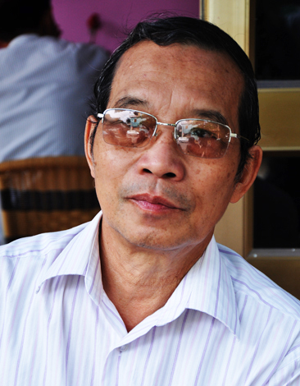
1. Tác giả
a. Tiểu sử
Tên khai sinh: Nguyễn Việt Bằng.
Quê quán: Hà Nội.
Ông làm thơ từ đầu những năm 60 và thuộc thế hệ các nhà thơ trưởng thành trong thời kì kháng chiến chống Mỹ.
Phong cách sáng tác: Trong trẻo, mượt mà, cảm xúc tinh tế, giàu suy tư.
Bằng Việt sinh năm 1941

Slide 7

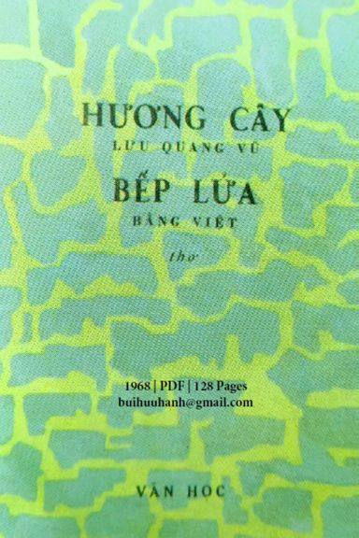

b. Tác phẩm tiêu biểu
Tác phẩm tiêu biểu: Hương cây – Bếp lửa (1968, in chung với Lưu Quang Vũ); Đất sau mưa (1977), Bếp lửa – khoảng trời (1986); Những gương mặt, những khoảng trời (1973)…

Slide 8
2. Tác phẩm
a. Hoàn cảnh sáng tác
Sáng tác: Năm 1963.
Khi tác giả đang là sinh viên học ngành Luật ở nước ngoài.
Xuất xứ: In trong tập “Hương cây – Bếp lửa” (1968) tập thơ đầu tay của Bằng Việt và Lưu Quang Vũ.

Slide 9
b. Bố cục bài thơ
Phần 1:
Khổ thơ đầu
Phần 2
4 khổ thơ tiếp theo
Phần 3
2 khổ thơ tiếp
Phần 4
Còn lại
Hình ảnh
bếp lửa và sự khơi nguồn cảm xúc.
Những kỉ niệm
thơ ấu bên người bà và bếp lửa.
Suy ngẫm của cháu về bà và bếp lửa.
Niềm thương nhớ của người cháu.

Slide 10
c. Cảm hứng chủ đạo và chủ đề tác phẩm
Cảm hứng chủ đạo
Là tình cảm bà cháu, tình cảm gia đình thiêng liêng gắn liền với hình ảnh bếp lửa một thời thơ ấu.
Chủ đề
tác phẩm
Thể hiện sự thương yêu kính trọng vô bờ của người cháu dành cho bà mình cũng như tình cảm yêu quê hương da diết.

Slide 11

1. Hình ảnh bếp lửa – xuyên suốt mạch cảm xúc của bài thơ
HOẠT ĐỘNG CẶP ĐÔI
Em hãy trả lời câu hỏi sau:
Phân tích mối quan hệ giữa hình ảnh bếp lửa và hình ảnh người bà trong bài thơ? Hình ảnh bếp lửa có sự thay đổi thế nào qua các khổ thơ?
Hình ảnh bếp lửa xuất hiện bao nhiêu lần trong tác phẩm? Ý nghĩa của hình ảnh này?
Ở khổ thơ thứ 4 tác giả nói đến hình ảnh “ngọn lửa” mà không phải là bếp lửa có dụng ý gì?

Slide 12
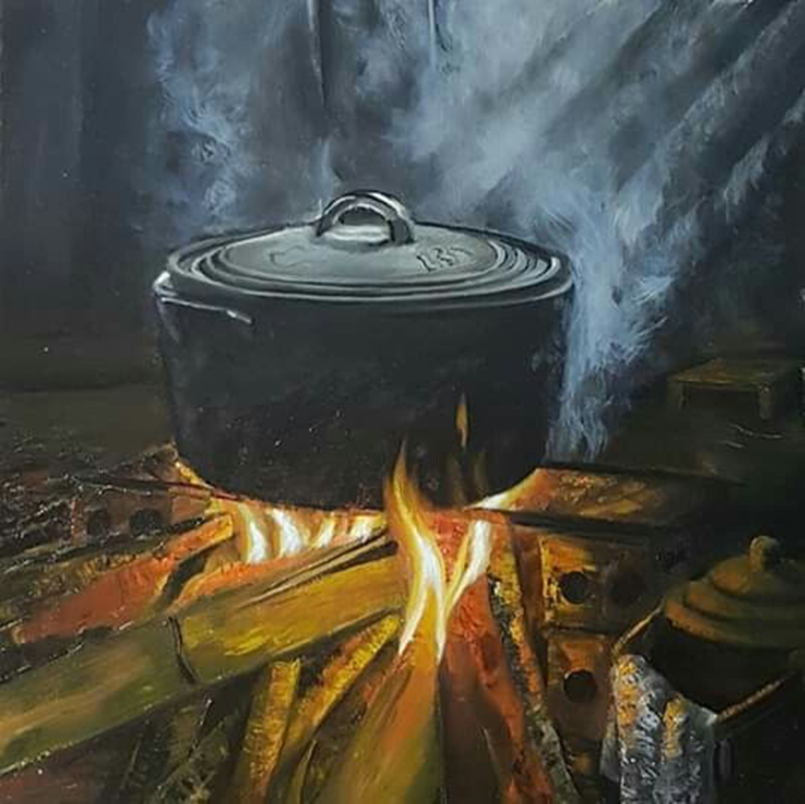

Hình ảnh bếp lửa
Là cảm xúc chủ đạo xuyên suốt tác phẩm khơi gợi nguồn cảm xúc hồi tưởng về bà của đứa cháu xa quê.
Một bếp lửa chờn vờn sương sớm
Một bếp lửa ấp iu nồng đượm
Hình ảnh “bếp lửa” vừa gợi hình vừa gợi cảm mạnh mẽ đánh mạnh vào liên tưởng của người đọc.

Slide 13
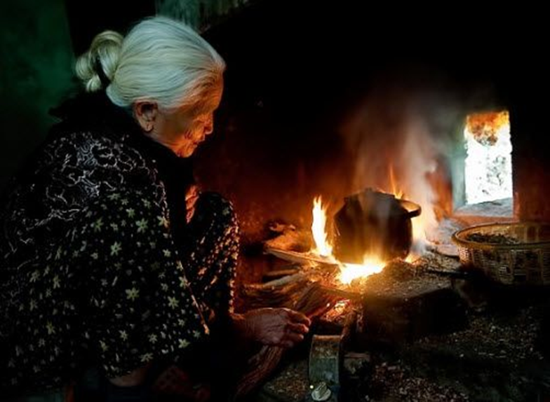
Ở một miền đất xa lạ đứa cháu nhớ về những kỉ niệm tuổi thơ với người bà kính yêu của mình.
Hình ảnh bếp lửa “lớn” cùng cháu theo từng năm tháng.
Khi chỉ 4 tuổi đến khi cháu nhận ra những đắng cay của cuộc đời bà.
Khi cháu trưởng thành để bước ra một “thế giới” mới.

Slide 14
Hình ảnh bếp lửa
Là một phần không thể thiếu trong tuổi thơ cũng như trong cuộc đời của đứa cháu.
Vượt lên cả không gian khoảng cách địa lí, thời gian để nhớ về tuổi thơ tuyệt đẹp của mình và hình ảnh người bà tần tảo.

Slide 15
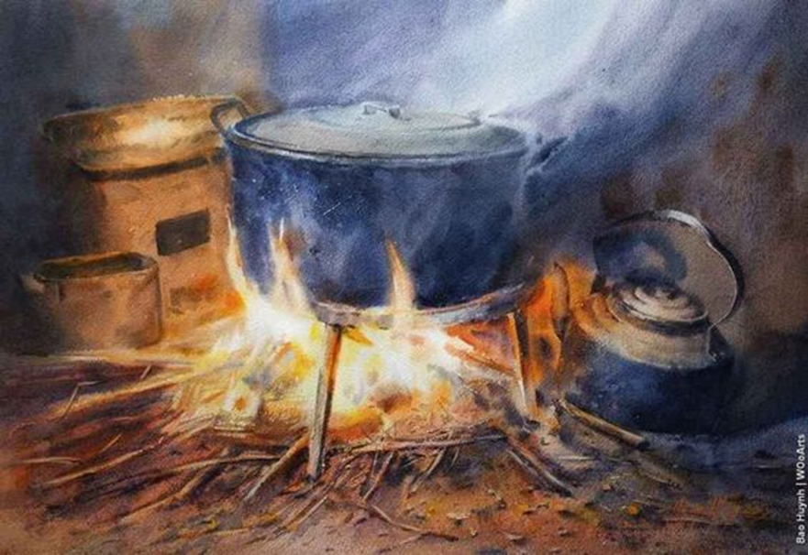
Bếp lửa xuất hiện rất nhiều lần trong bài (12 lần), hàm chứa nhiều cảm xúc mãnh liệt.
Đó là những hồi tưởng về tình bà cháu, cũng là những suy ngẫm của chủ thể trữ tình đối với người bà kính yêu của mình.

Slide 16

Hình ảnh “ngọn lửa” mang ý nghĩa khái quát cao
Rồi sớm rồi chiều, lại bếp lửa bà nhen,
Một ngọn lửa, lòng bà luôn ủ sẵn,
Một ngọn lửa chứa niềm tin dai dẳng…
Ngọn lửa thắp sáng và duy trì niềm tin tình yêu thương to lớn của bà.
Ngọn lửa tiếp nối của tình yêu thương từ bà sang cháu và cho thế hệ mai sau.

Slide 17
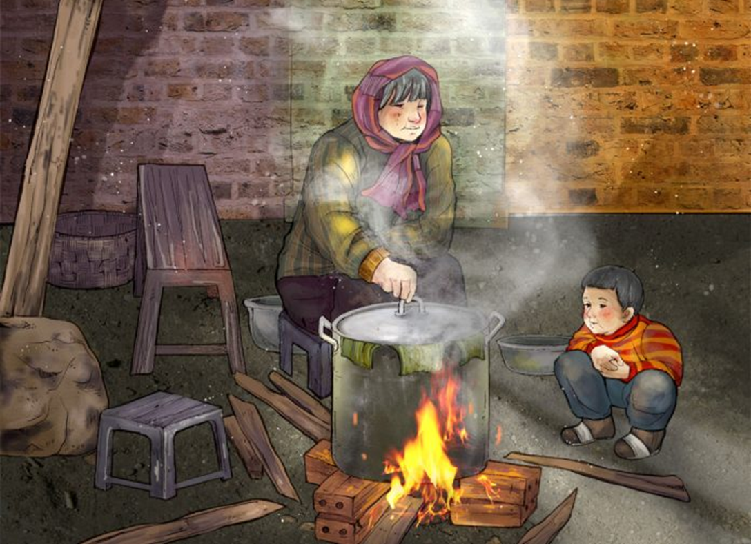
Hình ảnh bếp lửa và hình ảnh người bà có mối quan hệ mật thiết với nhau là một phần không thể thiếu trong đời sống tinh thần của cháu.

Slide 18

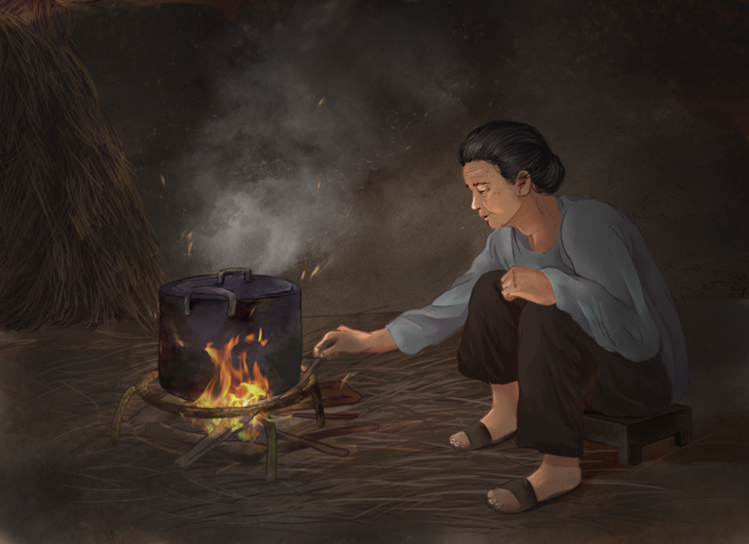
2. Kết cấu bài thơ và các yếu tố nghệ thuật
Em hãy trả lời câu hỏi sau:
Hãy chỉ ra những sự kết hợp giữa các yếu tố biểu cảm với miêu tả, tự sự trong văn bản và nêu tác dụng của nó?
Hãy chỉ ra những nét đặc sắc về kết cấu của bài thơ?

Slide 19
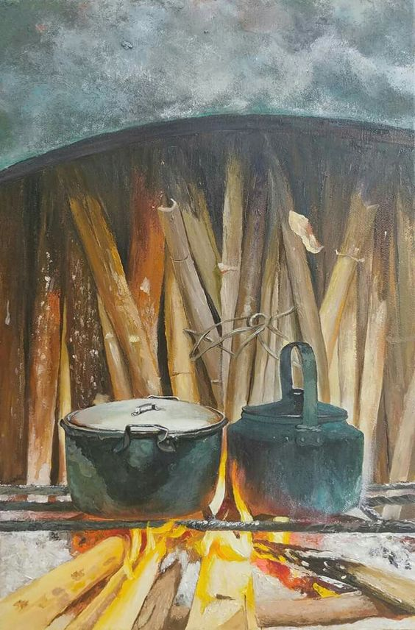

Em hãy trả lời câu hỏi sau:
Bài thơ đã sử dụng biện pháp tu từ nào? Tác dụng của các biện pháp đó?
Bài thơ thể hiện tư tưởng gì? Và việc sử dụng các động từ “nhóm”; “nhen” và hình ảnh “bếp lửa” góp phần thế nào vào việc thể hiện tư tưởng đó?

Slide 20
a. Yếu tố tự sự, miêu tả và biểu cảm
Đó là dòng hồi tưởng của người cháu về tuổi thơ có cháu và bà
Năm 4 tuổi cháu đã ở cùng bà.
Tám năm ở cùng bà khi cha mẹ bận công tác. Bà dạy cháu làm, chăm cháu học, kể chuyện cho cháu nghe, bà dạy cháu nên người…
Năm giặc đốt làng, bà vẫn vững lòng dặn cháu không được để bố mẹ biết để bố mẹ yên tâm công tác.

Slide 21
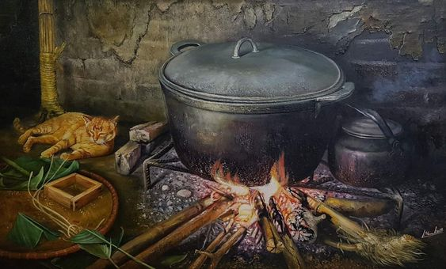
Đó là hình ảnh miêu tả bếp lửa vô cùng chân thực và chi tiết
Bếp lửa
chờn vờn sương sớm.
Hình ảnh khói hun nhèm mắt cháu.
Hình ảnh
ngôi làng cháy tàn cháy rụi.
Hình ảnh người bà tảo tần sớm hôm nuôi nấng đứa cháu nhỏ.

Slide 22
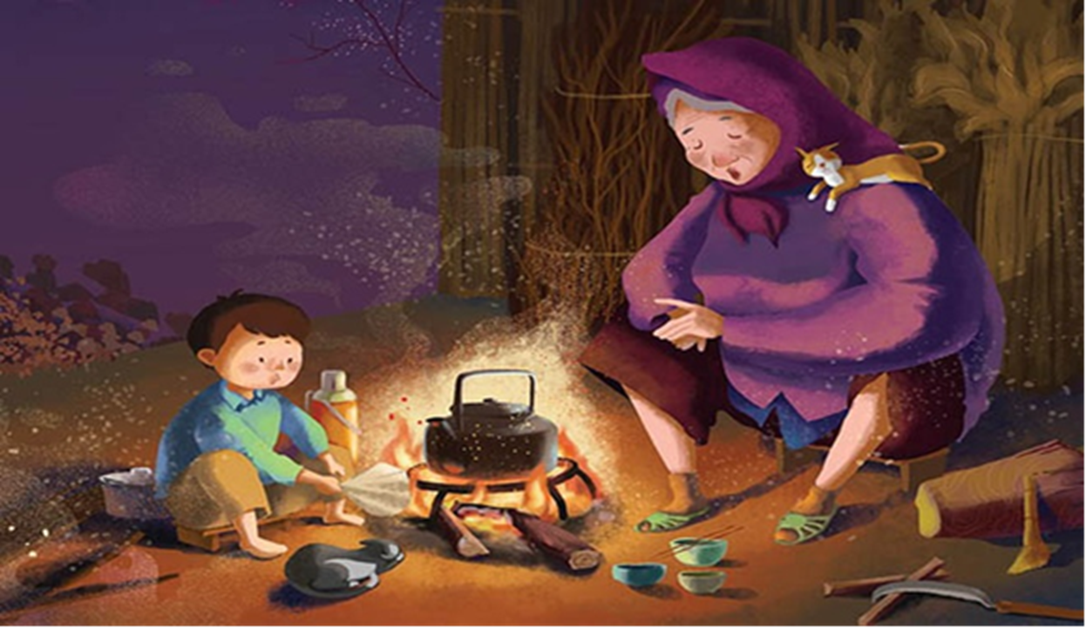
Xen vào đó là những tình cảm sâu đậm mà cháu dành cho bà
Lận đận đời bà biết mấy nắng mưa.
Cháu thương bà biết nắng mưa.

Slide 23
Tác giả có thể khắc họa một tuổi thơ êm đềm và nhiều kỉ niệm bên bà.
Đó chính là động lực thúc đẩy cháu vượt qua mọi biến cố khó khăn của cuộc đời.
Tình cảm của cháu dành cho bà cũng chính là tình cảm yêu quê hương, yêu đất nước tha thiết.
Đan cài các yếu tố tự sự, biểu cảm và miêu tả vào trong bài thơ:
Thể hiện tình yêu thương sự quý trọng của mình dành cho người bà.

Slide 24
b. Kết cấu bài thơ
Bài thơ có kết cấu chặt chẽ và sinh động cả về nội dung lẫn hình thức.
Tổ chức tác phẩm
Sử dụng thể thơ tự do
Là những tháng ngày sống bên bà tuy thiếu thốn nhưng chan chứa tình yêu thương.
Là khung cảnh tàn rụi của ngôi làng bị giặc đốt.
Là tình cảm da diết nặng lòng với bà khi đã trưởng thành bôn ba nơi đất khách.

Slide 25
Tổ chức tác phẩm
Bố cục bài thơ
Triển khai theo mạch cảm xúc của người cháu về tuổi thơ gắn liền với hình ảnh bếp lửa và người bà kính yêu của mình.
Không gian thời gian có sự thay đổi.
Xuyên suốt bài thơ luôn là hình ảnh “bếp lửa” và người bà tần tảo.

Slide 26
Tổ chức tác phẩm
Sử dụng nhiều từ láy có tính gợi cảm, gợi tả cao như chờn vờn, ấm iu, tha thiết…
Biện pháp tu từ nghệ thuật
Sử dụng biện pháp tu từ điệp ngữ, điệp cấu trúc linh hoạt, nhuần nhuyễn.
Hình ảnh “bếp lửa” lặp lại 12 lần trong toàn bộ bài thơ.
Góp phần tích cực trong việc thể hiện chủ đề và mạch cảm xúc của bài thơ.
Ngôn từ ngắn gọn, bình dị, hàm súc.

Slide 27
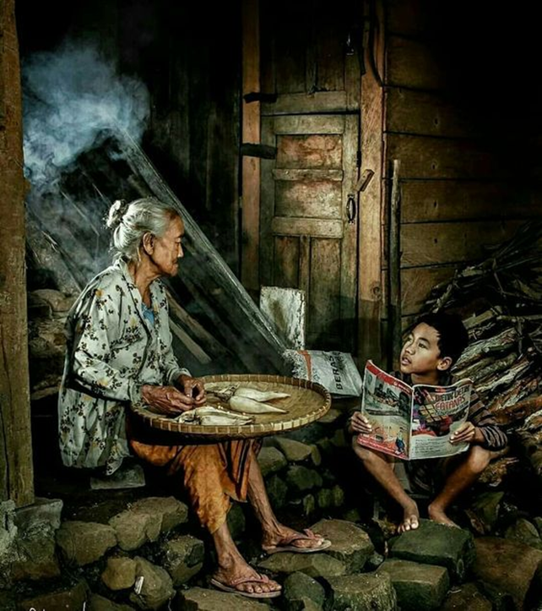
Thế giới nội tâm của tác giả thể hiện qua:
Ý nghĩa ngôn từ.
Âm thanh nhịp điệu.
Hình ảnh ẩn dụ, biện pháp tu từ nghệ thuật.
Miêu tả tình cảm chân thành, tha thiết của chủ thể trữ tình dành cho người bà kính yêu của mình.
Tác động trực tiếp đến cảm xúc của người đọc và khắc sâu vào tâm trí của họ.

Slide 28
III. TỔNG KẾT

Slide 29

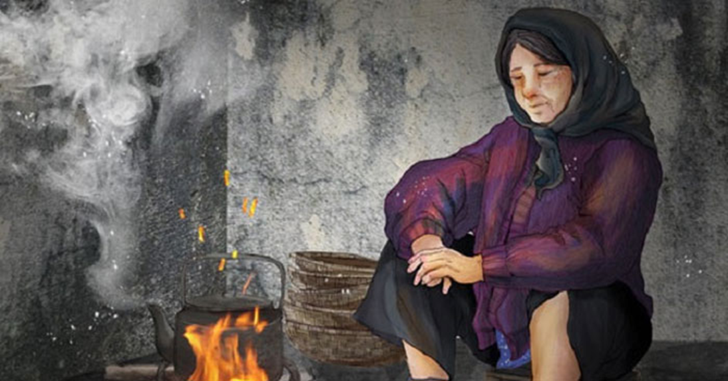
Em hãy trả lời câu hỏi sau:
Trình bày những đặc sắc nội dung và nghệ thuật của văn bản “Bếp lửa”.

Slide 30
1. Nội dung
“Bếp lửa” được coi là dòng hồi tưởng và suy ngẫm của người cháu đã trưởng thành về những kỉ đầy xúc động về người bà và tình bà cháu.
Qua đó bộc lộ tình cảm sâu nặng với quê hương, gia đình và đất nước.
Bài thơ thể hiện một triết lí sâu sắc những điều thân thiết nhất của tuổi thơ mỗi người đều có sức tỏa sáng nâng bước con người trong suốt hành trình của cuộc đời.

Slide 31
2. Nghệ thuật
Sự kết hợp nhuần nhuyễn giữa các yếu tố biểu cảm, tự sự và bình luận.
Thể thơ tám chữ kết hợp bảy và chín chữ phù hợp với việc diễn tả dòng cảm xúc và suy ngẫm về bà.
Giọng điệu tâm tình tha thiết tự nhiên nhưng chân thành.
Sự sáng tạo đặc biệt giữa hình ảnh bếp lửa – hình ảnh vừa thực vừa mang tính biểu tượng.

Slide 32
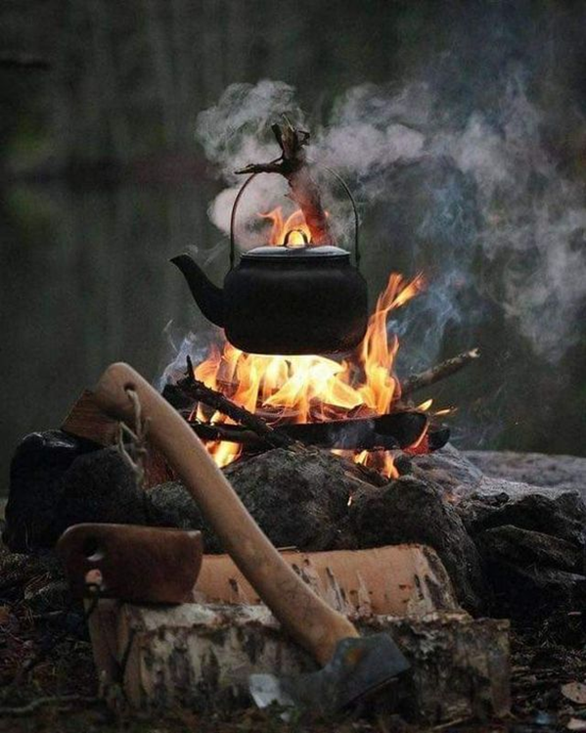

LUYỆN TẬP
Nhiệm vụ:
Trả lời câu hỏi trắc nghiệm

Slide 33



Câu hỏi 1. Nhân vật trữ tình trong bài thơ “Bếp lửa” là ai?
A. Người bà
C. Người mẹ
B. Người bố
D. Người cháu

Slide 34
Câu hỏi 2. Bài thơ sử dụng phương thức biểu đạt nào là chủ yếu?
A. Tự sự
C. Miêu tả
B. Biểu cảm
D. Nghị luận

Slide 35
Câu hỏi 3. Trong dòng hồi tưởng của nhân vật trữ tình, hình ảnh người bà gắn với hình ảnh nào?
A. Bếp lửa
C. Ngựa gầy
B. Tiếng chim tu hú
D. Con tàu

Slide 36
Câu hỏi 4. Từ “nhóm” nào sau đâu được dùng theo nghĩa chuyển?
A. Nhóm bếp lửa ấm iu nồng đượm
C. Tám năm ròng cháu cùng bà nhóm lửa
B. Nhóm niềm yêu thương khoai sắn ngọt bùi
D. Nhóm nồi xôi gạo mới sẻ chung vui

Slide 37
Câu hỏi 5. Nội dung của ba khổ thơ “Lên bốn tuổi… chứa niềm tin dai dẳng” nói về nội dung gì?
A. Chủ yếu miêu tả hiện thực cuộc chiến tranh ác liệt, tàn khốc.
C. Chủ yếu là cảnh bà dạy cho người cháu học chữ.
B. Là sự hồi tưởng lại những kỉ niệm tuổi thơ sống bên bà của người cháu.
D. Nói về những câu chuyện bà kể cho cháu nghe khi bà còn ở Huế.

Slide 38
Câu hỏi 6. Từ “ấp iu” trong câu “Một bếp lửa ấp iu nồng đượm” gợi đến hình ảnh bàn tay của người bà như thế nào?
A. Kiên nhẫn, khéo léo.
C. Vụng về thô nhám.
B. Cần cù chăm chỉ.
D. Mảnh mai yếu đuối.

Slide 39
Câu hỏi 7. Nội dung chính của bài thơ là gì?
A. Miêu tả vẻ đẹp của hình ảnh bếp lửa mỗi buổi sớm mai.
C. Nói về tình cảm yêu thương của người bà dành cho con và cháu.
B. Nói về tình cảm sâu nặng, thiêng liêng của người cháu đối với người bà.
D. Nói về tình cảm nhớ thương của người con dành cho cha mẹ đang chiến đấu ở xa.

Slide 40
Câu hỏi 8. Tuổi thơ người cháu bên bà được tái hiện như thế nào?
A. Một tuổi thơ nhiều niềm vui sướng, hạnh phúc.
C. Một tuổi thơ nhiều gian khổ, thiếu thốn, nhọc nhằn nhưng ấm áp tình yêu thương của bà.
B. Một tuổi thơ trong chiến tranh biến động dữ dội.
D. Một tuổi thơ bị bạo lực và nhiều nỗi ám ảnh.

Slide 41
Câu hỏi 9. Hai câu thơ “Năm ấy là năm đói mòn đói mỏi/ Bố đi đánh xe khô rạc ngựa gầy” nhắc tới sự kiện lịch sử nào?
A. Ngày kết thúc cuộc kháng chiến chống Pháp.
C. Nạn đói năm 1945.
B. Ngày tổng khởi nghĩa năm 1945.
D. Ngày giải phóng miền Nam thống nhất đất nước.

Slide 42
Câu hỏi 10. Bài thơ “Bếp lửa” được in trong tập thơ nào?
A. Hương cây – Bếp lửa
C. Bếp lửa – khoảng trời
B. Đất sau mưa
D. Hoài niệm

Slide 43

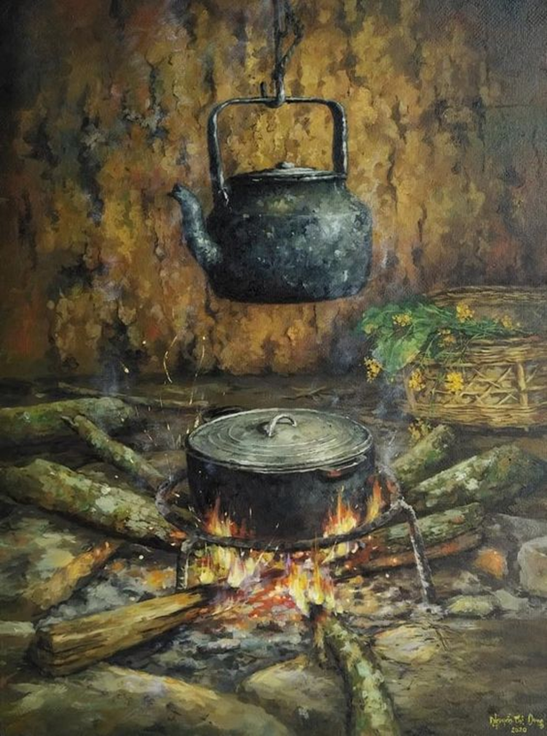
LUYỆN TẬP
Nhiệm vụ 2
Luyện tập theo văn bản
Em hãy trả lời câu hỏi sau:
Viết một đoạn văn 200 chữ thể hiện tình cảm với người có ảnh hưởng lớn đến em.

Slide 44
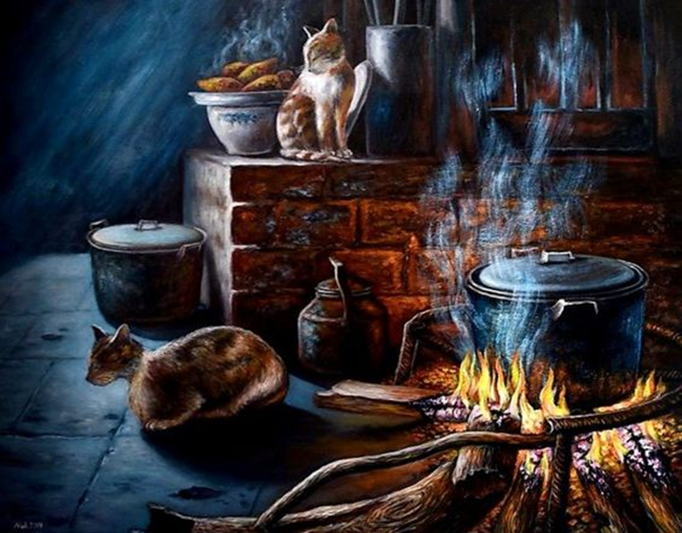

VẬN DỤNG
Em hãy thực hiện nhiệm vụ sau:
Phân tích hình ảnh bếp lửa trong bài thơ cùng tên của tác giả Bằng Việt.

Slide 45
HƯỚNG DẪN VỀ NHÀ
Ôn tập Văn bản
Bếp lửa – Bằng Việt.
Soạn Kết nối chủ điểm
Vẻ đẹp của Sông Đà.

Slide 46
XIN CHÀO TẠM BIỆT VÀ HẸN GẶP LẠI!

